Slide 1
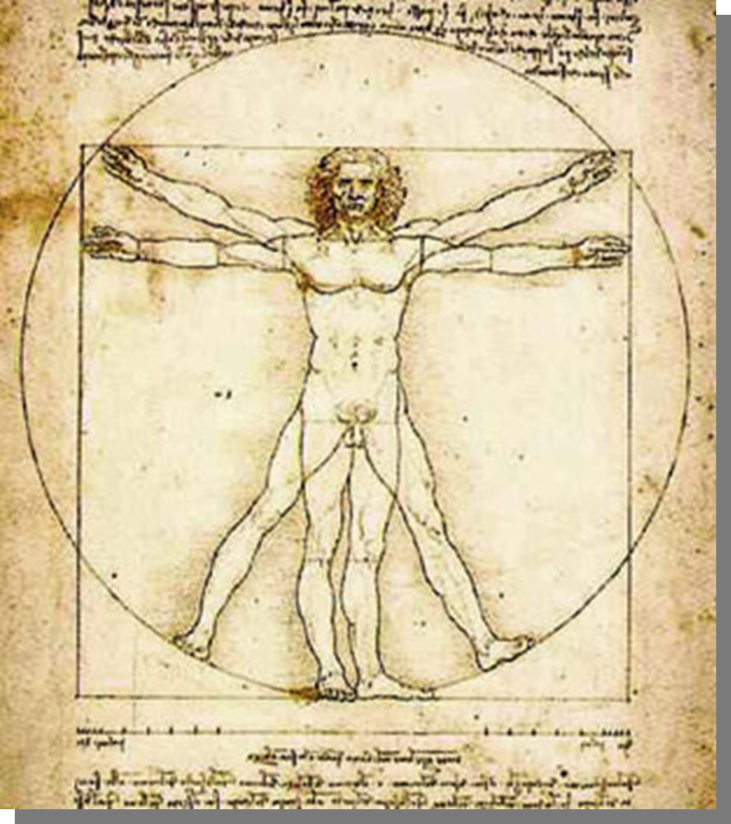
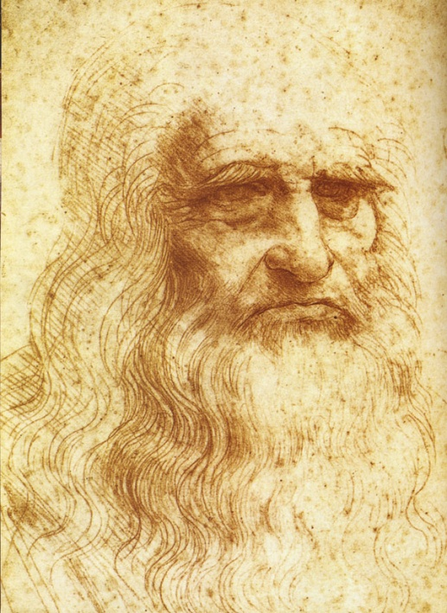
Антропология
Человек – биосоциальная система

Slide 2
Антропология (от греч. аnthropos – человек и logos – учение) – наука о человеке, занимает пограничное положение в системе естественных, гуманитарных и социальных наук.
Разделы антропологии:
Морфология
Антропогенез
Этническая антропология (Расоведение; социология, языковедение, культурология)

Slide 3
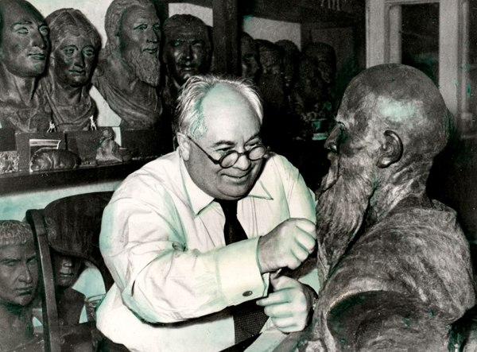
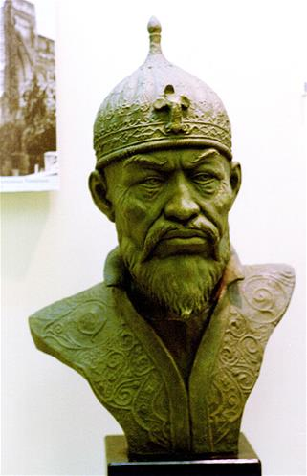
Методы антропологии:
Антропометрия – измерение размеров человеческого тела и отдельных его частей.
Метод реконструкции – позволяет по костным остаткам воссоздать внешний облик людей, живших в далекие времена.
Герасимов Михаил Михайлович, советский ученый

Slide 4
Археологический метод.
Археология – наука о материальных остатках жизни и деятельности людей, по которым исследуют историю человеческого общества и развития культуры.
Позволяет выявить основные закономерности и этапы становления человеческого общества.
Этнографический метод.
Этнография – наука, изучающая обычаи и особенности народов мира, проблемы их расселения, а также историко-культурные взаимоотношения.

Slide 5
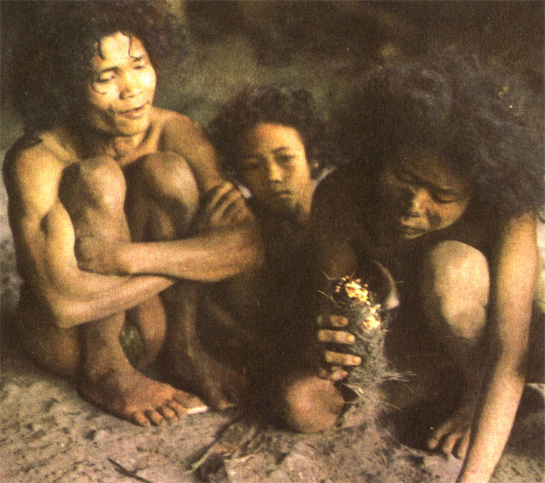
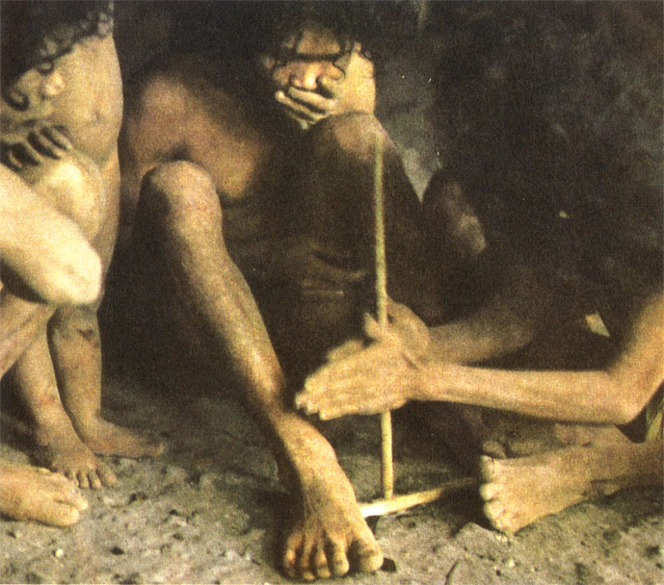
1971 год в джунглях филиппинского острова Минданао ученые обнаружили племя тасадеев, которое обитало в полной изоляции от внешнего мира. Их образ жизни сопоставим с жизнью древних людей каменного века. До сих пор используют каменные орудия, живут в пещерах, трением добывают огонь.

Slide 6
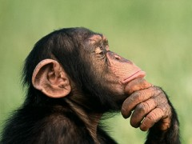
Этологический метод.
Этология – наука о поведении.
Метод основан на наблюдении за жизнью человекообразных обезьян в природе и лабораторных условиях.
Самка шимпанзе по кличке Вашо в лабораторных условиях выучила более 130 знаков языка жестов, которым пользуются глухонемые люди.

Slide 7
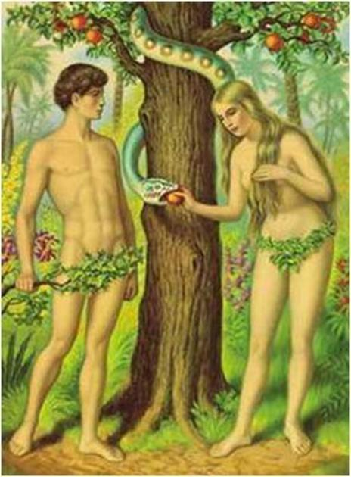
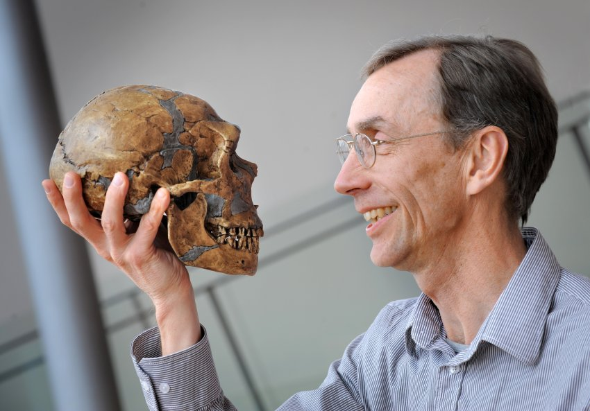
Гипотезы происхождения человека

Slide 8
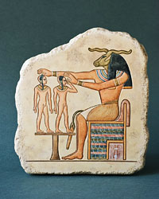
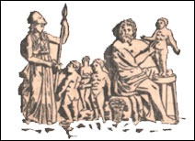
Религиозные воззрения.
« И сказал Бог: сотворим человека по образу нашему, по подобию нашему… И сотворил Бог человека по образу Своему , по образу Божию сотворил его, мужчину и женщину сотворил их. И благословил их Бог, и сказал Бог: плодитесь и размножайтесь, и наполняйте землю, и обладайте ею, и владычествуйте над рыбами морскими, над птицами небесными, и над всяким животным, пресмыкающимся по земле».

Slide 9
Научные теории.
Аристотель – отнес человека в своей систематике к группе «животные с кровью»
Клавдий Гален – производя анатомические вскрытия обезьян, убедился в значительном сходстве строения их органов с человеческими.
Ж.Б.Ламарк – впервые установил непосредственное родство человека с человекообразными обезьянами и сформулировал антропогенную гипотезу происхождения человека. Движущими силами считал прямохождение. Предком человека считал шимпанзе.

Slide 10
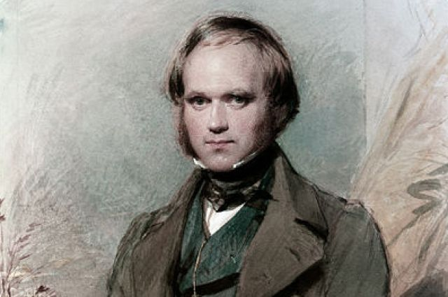

1871 год Ч.Дарвин в книге «Происхождение человека и половой отбор» привел доказательства происхождения человека от животных.
Симиальная теория (от лат. Simia – обезьяна) – современный человек представляет последнее высокоорганизованное звено в цепи развития живых существ и имеет общих далеких предков с современными человекообразными обезьянами.

Slide 11
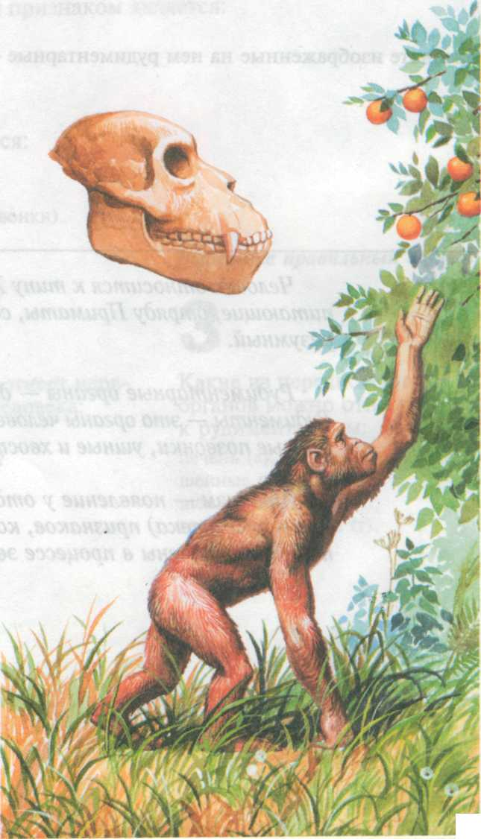
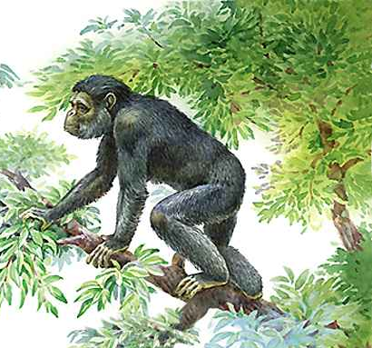
Фридрих Энгельс разработал трудовую теорию, основные положения изложил в статье «Роль труда в процессе превращения обезьяны в человека»
При переходе от древесного образа жизни к наземному самые ранние предки человека стали отвыкать от пользования руками для передвижения и все более осваивали прямую походку.

Slide 12
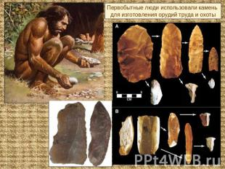
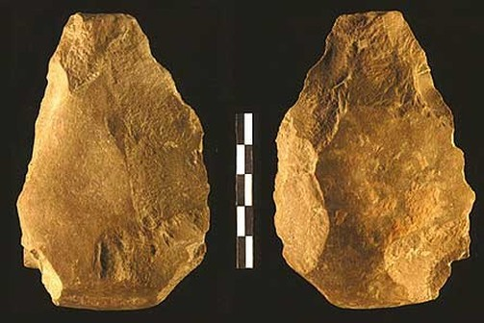
2. Изготовление орудий труда.

Slide 13
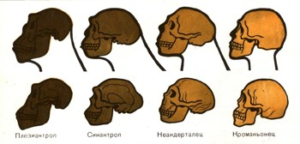
3. Развитие руки влекло за собой и развитие всего тела человека, в том числе и головного мозга.

Slide 14
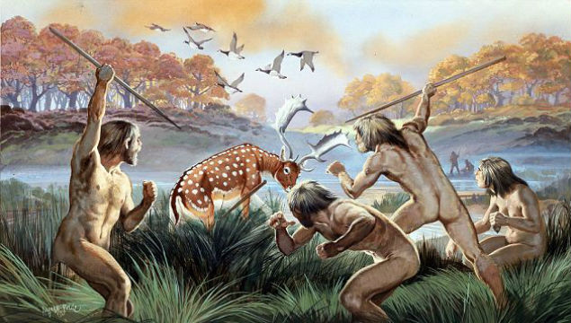
4. Человек стал заниматься рыбной ловлей и охотой. Сытная белковая пища заменила более объемную низкокалорийную растительную.

Slide 15
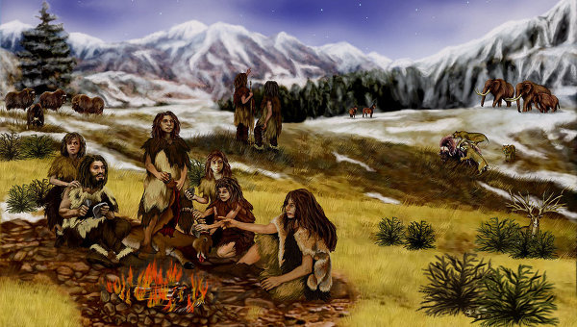
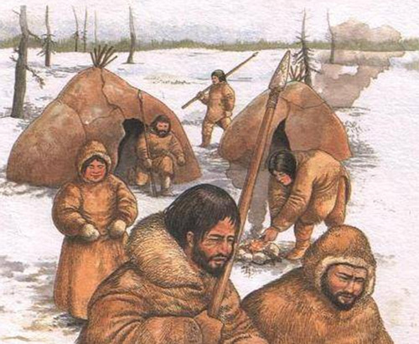
5. Использование шкур убитых животных, а также огня, добываемого во время грозы, позволило человеку расселиться в местах с более суровым климатом, распространиться по планете.

Slide 16
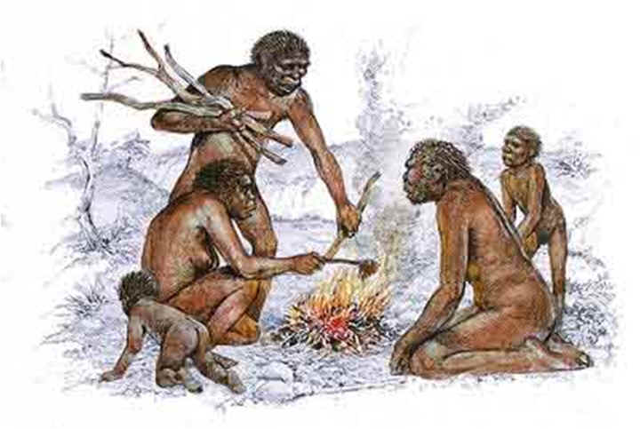
6. Обработанная на огне пища легче усваивалась, способствовала уменьшению нагрузок на челюсти, зубы и жевательную мускулатуру. Уменьшились надбровные дуги, челюстные кости уменьшились.

Slide 17
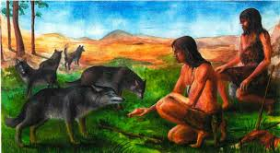
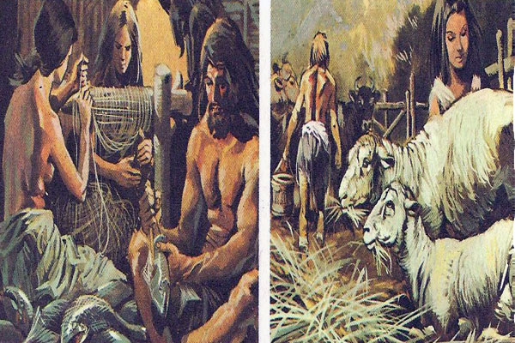
7. Древний человек начал приручать диких животных, а затем окультурил и стал выращивать необходимые ему растения. Человек стал меньше страдать от голода.

Slide 18
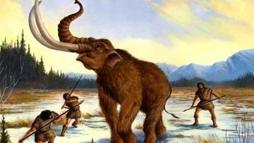
8. Коллективная охота и совместное изготовление орудий труда требовали взаимной помощи и поддержки. Возникла речь, а с нею и мышление.

Slide 19
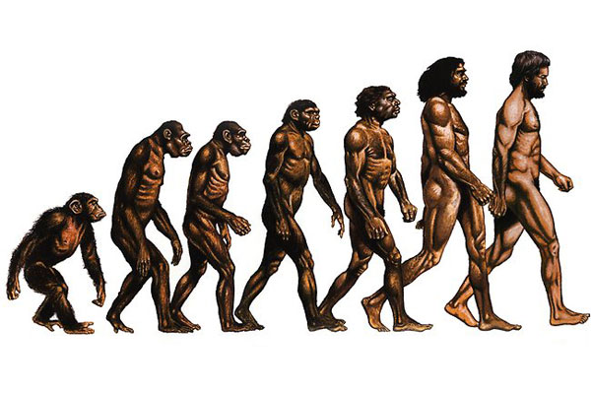
Вывод: согласно трудовой теории Фридриха Энгельса общественный характер трудовых отношений стал основным условием, определившим превращение древних человекообразных обезьян в человека.

Slide 20
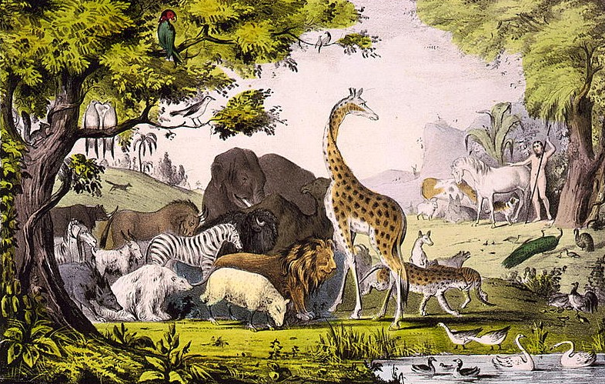
Положение человека
в систематике.

Slide 21
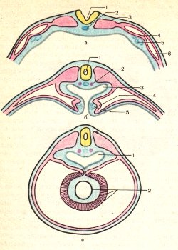
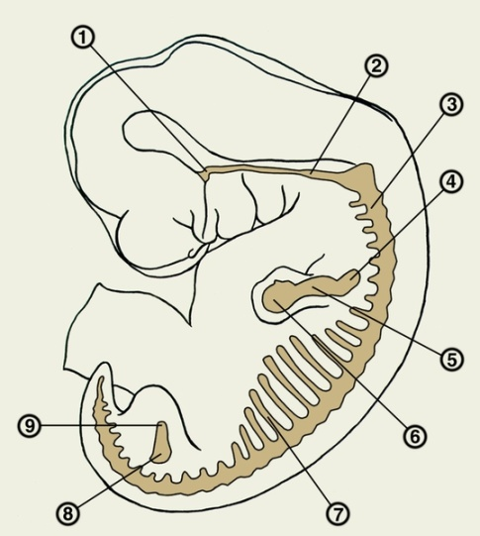
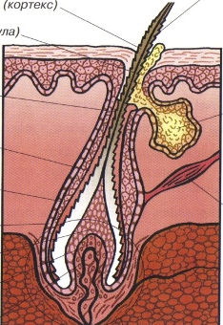
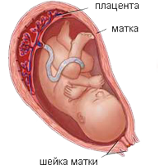
Тип Хордовые. На определенном этапе эмбрионального развития зародыша есть:
Хорда
Нервная трубка
Жаберные щели.
Подтип Позвоночные.
Развитие позвоночного столба
Сердце на брюшной стороне тела
Наличие двух пар конечностей.
Класс Млекопитающие.
Теплокровность
Развитие млечных желез
Развитие волос на теле.
Подкласс Плацентарные.
Развитие плода в матке
Питание плода через плаценту

Slide 22
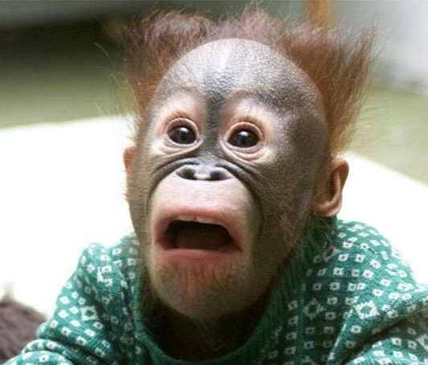
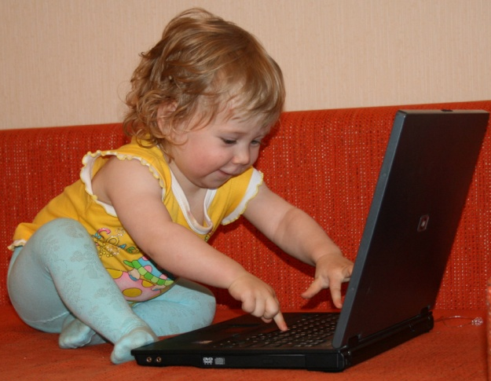
Отряд Приматы.
Конечности хватательного типа
Развиты ногти
Развиты большие полушария мозга
Цветное бинокулярное зрение
Развитая мимическая мускулатура
Четыре группы крови и резус-фактор
На груди одна пара молочных желез
Низкая плодовитость и длительный период детства в онтогенезе.
Подотряд Обезьяны (широконосые и узконосые)
Секция Узконосые обезьяны (Человекообразные обезьяны: шимпанзе, гориллы, орангутан, гиббон)
Надсемейство Гоминоиды
Семейство Люди (Hominidae)
Род Человек (Homo)
Вид Человек разумный (Homo sapiens)

Slide 23
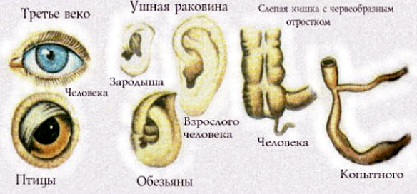
Свидетельства сходства человека с животными
Рудименты

Slide 24
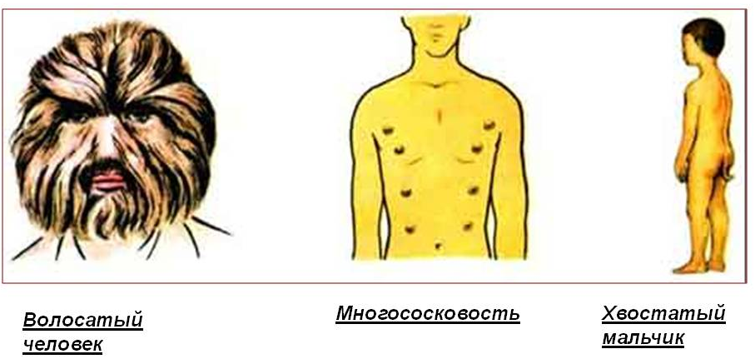
Атавизмы

Slide 25
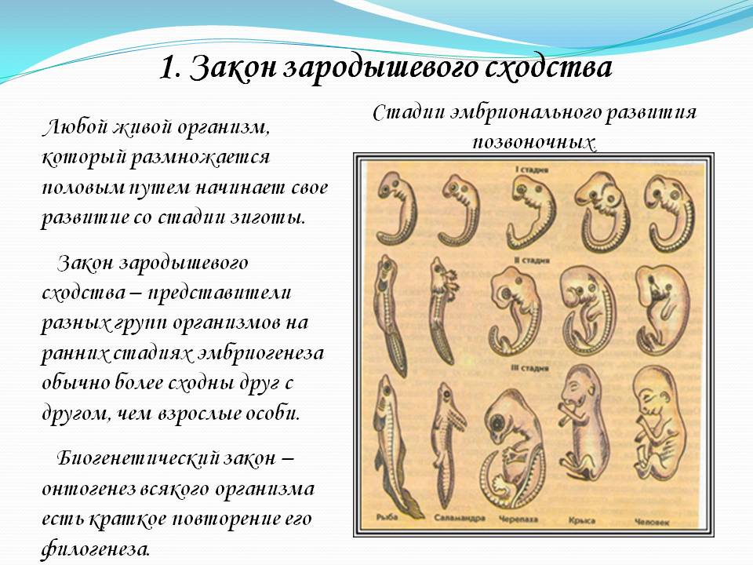
Эмбриологические свидетельства.
Биогенетический закон Геккеля и Мюллера
Закон зародышевого сходства К.Бэра

Slide 26
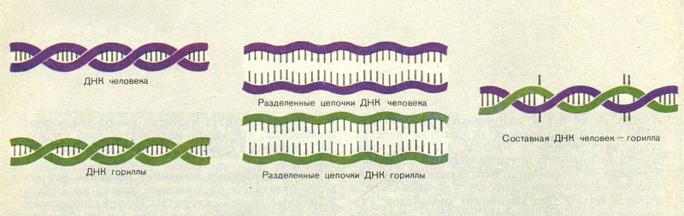
Физиолого-биохимические свидетельства.
Методы иммунологии выявили сходство белков крови человека и высших человекообразных обезьян.
Молекулярно-генетические свидетельства.

Slide 27
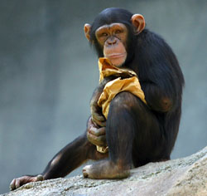
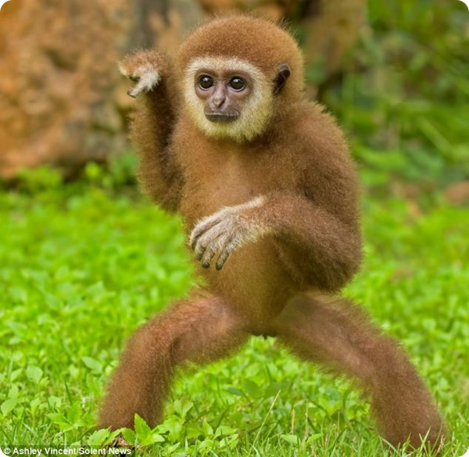
Карликовый шимпанзе (Бонобо) – генетическое родство с Человеком разумным - 99%
Гиббон – наименьшее генетическое сходство с Человеком разумным (48 %)

Slide 28
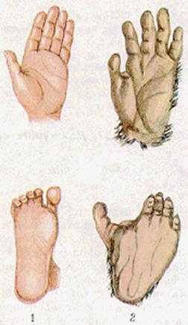
Отличие человека от животных.
Прямохождение.
Признаки:
Верхние конечности утратили функцию опоры при передвижении и превратились в руки – органы труда. Противопоставленный большой палец.
Центр тяжести смещен в нижнюю часть позвоночника, позвоночник принял S – образную форму (появились отделы позвоночника). Нижняя конечность приобрела сводчатую стопу, для смягчения ударов при ходьбе, прыжках.
Развились широкие тазовые кости.

Slide 29
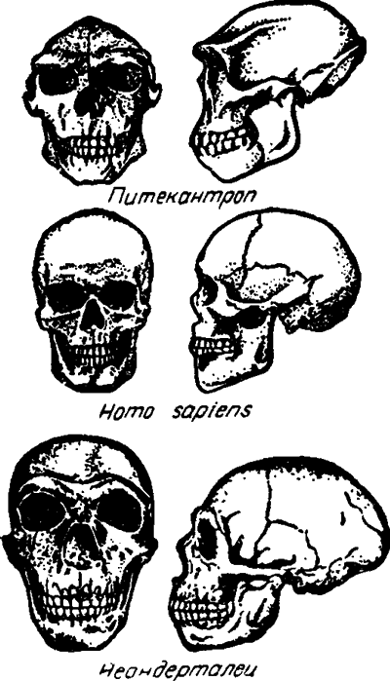
2. Изменение строения черепа.
Уменьшение размеров челюстных костей
Специализация жевательных мышц
Развитие подбородочного выступа
Отсутствие надбровного валика
Мозговой отдел преобладает над лицевым.

Slide 30
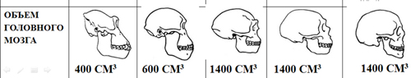
3. Развитие головного мозга и второй сигнальной системы.
Рассудочная деятельность
Способность к абстрактному мышлению
Общение с помощью речи и письма
Вторая сигнальная система, в основе которой лежит способность человека воспринимать видимую и слышимую речь, состоящую из слов. В лобных долях коры больших полушарий возникают ассоциации, а затем – конкретный образ, вызванный этими словами.

Slide 31
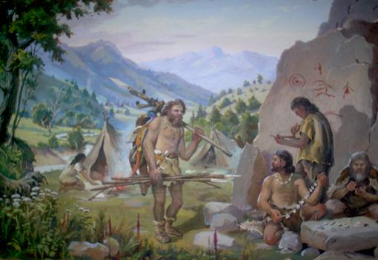
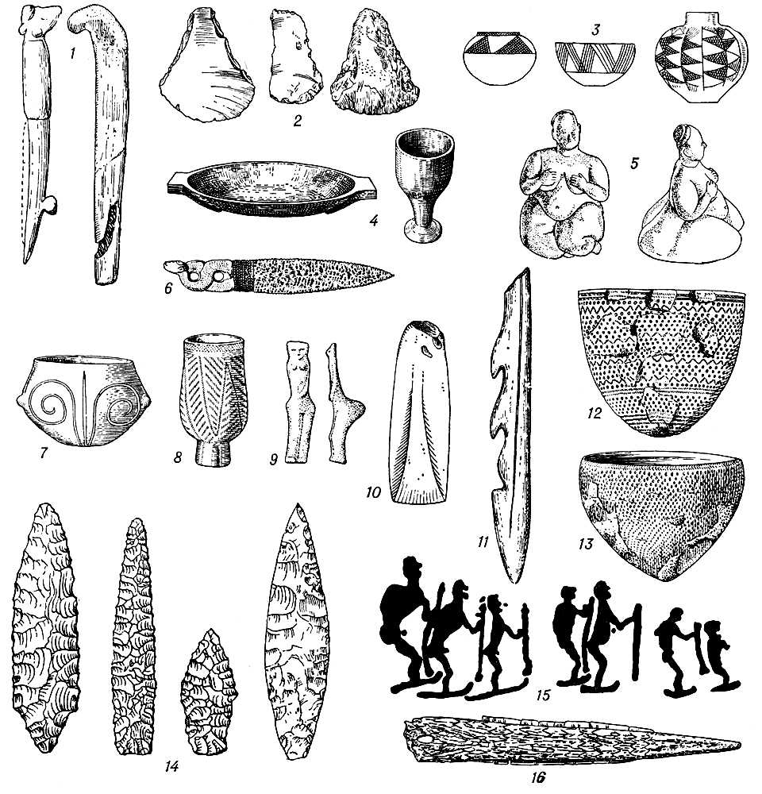
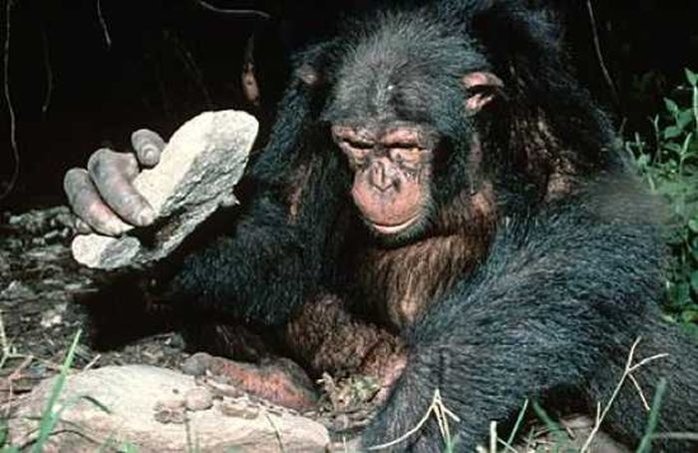
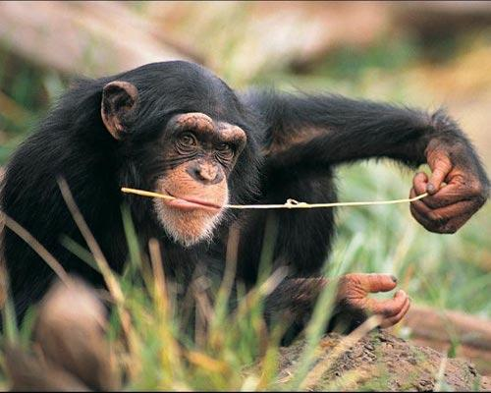
4. Систематическое изготовление орудий.

Slide 32
Факторы антропогенеза
Биологические
Социальные
Наследственность
Трудовая деятельность
Изменчивость
Сознание
Изоляция
Речь
Естественный отбор на фоне борьбы за существование
Общественный характер труда
Дрейф генов
Популяционные волны

Slide 33
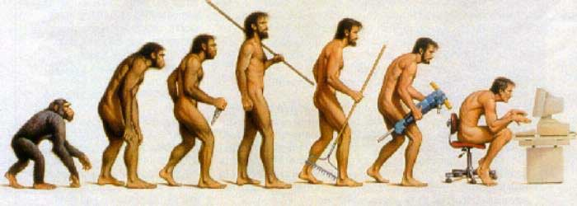
Основные этапы антропогенеза

Slide 34
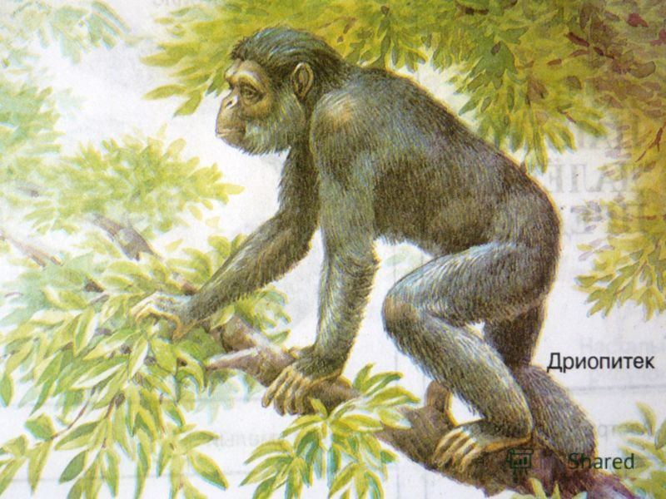
Дриопитеки – предки человека и человекообразных обезьян
Проконсул африканский
Кениапитек
20 млн. лет назад
Африка, Южная Азия
Рост – ок. 60 см
Масса тела – до 35 кг
Объем головного мозга – 350 – 380 см³

Slide 35
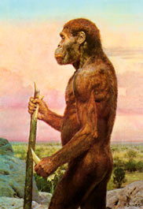
Протоантроп – предшественник человека (ранний человек)
1. Австралопитек (южная обезьяна)
парантропы, плезиантропы,
зинджантропы
1924 г. Профессор Йоханнесбургского университета РАЙМОНД ДАРТ в Калахари (Ю.Африка) обнаружил останки австралопитека африканского.
1959 г. Супруги Луис и Мэри Лики в Олдовайском ущелье (Танзания, В.Африка) обнаружили останки зинджантропа (в пер. с арабского - человек В.Африки). Возраст находок составил 1,75 млн. лет.
Позднее обнаружили останки , возраст которых составил 2 млн. лет. Назвали – презинджантроп. Вместе с останками были обнаружены орудия – ударники, сечки (чопперы) изготовленные из камней-галек.

Slide 36
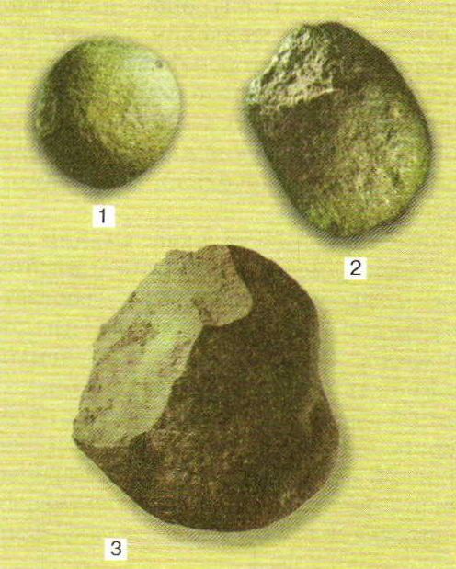
Из-за способности изготавливать галечные орудия , Л. Лики дал ему название – Человек умелый (Homo habilis)
Объем головного мозга 650-680 см куб.
Рост 120-130 см.
Жили в пещерах, занимались собирательством семян и плодов, охотились на мелких животных, и на других более примитивных австралопитеков.
Ходил на двух ногах.
Считается непосредственным предшественником человека, а остальные виды австралопитеков являлись тупиковыми ветвями эволюционного древа гоминид.
Орудия олдовайской культуры

Slide 37
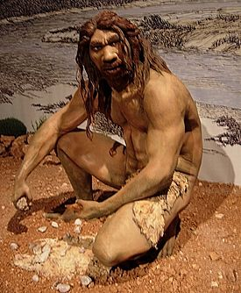
Архантроп– древнейший человек
Человек прямоходящий – Homo erectus
1892 г. Эжен Дюбуа, о. Ява. На берегу реки Соло обнаружил останки человека и назвал его – питекантропом (обезьяночеловек).
1907 г. Отто Шетензак в песчаном карьере под г. Гейдельберг (Германия) обнаружил останки архантропа – гейдельбергский человек.
1927 г. Девидсон Блэк вблизи деревни Джоу-коу-дянь около Пекина (Китай) – нашел останки архантропа и назвал его синантроп (Sina – Китай)
Позднее остатки архантропов нашли в Венгрии, Алжире, Эфиопии и Ю.Африке.

Slide 38


Существовал около 1,9-0,5 млн. лет на территории Европы, Азии и Африки.
Объем головного мозга 800 – 1200 см куб.
Рост 150 – 175 см.
Ходили только на двух ногах, а руки использовали только для орудийной деятельности.
Охотились на различных животных, включая крупных – носороги и слоны.
Умели добывать огонь, высекая из кремния искры или силой трения.
Улучшилась техника изготовления орудий – рубила и скребла (орудия ашельской культуры)
Предположительно, у архантропов возникла речь.

Slide 39

Палеоантроп– древний человек.
Человек разумный – Homo sapiens neanderthalensis
1856 г. Герман Шаафгаузен. В долине Неандерталь под Дюссельдорфом (Германия) найдены остатки древнего человека - неандертальца
Пренеандерталец (западноевропейские)
Прогрессивные неандертальцы

Slide 40


Рост 150-160 см.
Объем головного мозга 1200-1400 см. куб.
Череп имел мощный надглазничный валик, лоб низкий и покатый, а лицо широким и скуластым.
Жили в пещерах, использовали шкуры животных.
Вели коллективную охоту на крупных копытных, мамонтов и хищных млекопитающих.
Использовали более совершенные орудия – орудия мустьерской культуры.
Внезапно исчезли около 40-30 тыс. лет назад.

Slide 41

Неоантроп– современный человек.
Человек разумный – Homo sapiens sapiens
1868 г. В гроте Кро-Маньон (Юго-Западная Франция) обнаружены ископаемые остатки человека современного типа - кроманьонец
Появились 40-35 тыс. лет назад.
Объем головного мозга 1400-1600 см куб.
Имели высокий лоб, на черепе не было надглазничного валика.
Нижняя челюсть заканчивалась подбородочным выступом (была хорошо развита речь).
Жили в пещерах, гротах. Могли самостоятельно строить жилища из дерева, костей, шкур убитых животных.
Изготавливали более совершенные орудия: ножи, копья, наконечники, гарпуны, иглы.

Slide 42


По месту первых находок их назвали орудиями шательперонской культуры
Считается, что именно кроманьонцы истребили большинство крупных млекопитающих четвертичного периода: мамонтов, шерстистых носорогов, пещерных медведей и др. Началась неолитовая революция – одомашнивание животных, окультуривание растений.

Slide 43



Происходит формирование духовной жизни человека. Из первобытного человеческого стада формируется первобытное человеческое общество. Биологическая эволюция человека как вида замедляется и сменяется социальной эволюцией.

Slide 44

Эволюция современного человека

Slide 45
Естественный отбор в эволюции современного человека
Основной движущей силой развития человека стали знания, передаваемые от одного поколения другому.
Выживаю те, кто лучше использовал приобретенный каждым предыдущим поколением опыт добычи пищи, защиты от хищников, строительства жилища.
Продолжается эволюция индивида.
Поведенческие особенности также подвержены действию естественного отбора. Сознательный отказ от рождения детей, исключает потомков со слабо выраженным родительским инстинктом.
Устойчивость к заболеваниям. Центральная Азия – среди местного населения редко встречаются люди с первой группой крови, но часто с третьей группой. Причина – устойчивость людей с третьей группой крови к возбудителю бубонной чумы.

Slide 46

Человеческие расы

Slide 47

Расы – исторически сложившиеся группировки людей, характеризующиеся общностью наследственных физических особенностей (цвет кожи, глаз, волос, разрез глаз, строение век и т.д.).
1684 г. Французский врач ФРАНСУА БЕРНЬЕ ввел в наук термин «раса» и разделил все человечество на европеоидов, негроидов и монголоидов. Позднее выделили американскую и австралоидную расы.

Slide 48

Европеоидная
Австралоидная
Американская
Негроидная
Монголоидная
Евразийская
Экваториальная
Азиатско-американская
Среднеевропейская
Индо-средиземноморская
Беломорско-балтийская и др.
Малые расы
Негрская
Бушменская и др.
Малые расы
Североазиатская
Арктическая
Южноазиатская и др.
Малые расы
П е р е х о д н ы е р а с ы

Slide 49
Европеоидная (Евразийская) раса
Кожа светлая, реже смуглая.
Волосы светло-русые или темно-русые, волнистые или прямые.
Глаза голубые, серо-зеленые, каре-зеленые.
Подбородок развит умеренно, нос узкий и сильно выступающий.
Губы тонкие.
Таз широкий.
У мужчин хорошо растут борода и усы.
Раса сформировалась в Европе и Передней Азии.

Slide 50
Негро-австралоидная (экваториальная) раса
Кожа сильно пигментированная.
Волосы курчавые, темные.
Глаза каре-черные.
Нос плоский, широкий.
Губы толстые.
Таз узкий.
У мужчин плохо растут борода и усы.
Раса сформировалась в Африке.

Slide 51
Монголоидная (азиатско-американская) раса.
Кожа смуглая, желтоватого или красноватого оттенка.
Волосы иссиня-черные, прямые.
Глаза раскосые карие со складкой верхнего века во внутреннем углу.
Нос широкий плоский.
Лицо скуластое.
Губы средние по толщине.
У мужчин редкая растительность на лице.
У женщин хорошо развита подкожная жировая клетчатка в области живота, бедер и ягодиц.
Раса сформировалась в Азии.

Slide 52


Расогенез
Это процесс возникновения и становления человеческих рас.
Начался на стадии палеоантропа, около 92-90 тыс. лет назад, когда древние люди начали расселяться по планете.
Гипотеза моноцентризма
1949 г. Отечественный ученый Я.Я.Рогинский.
Существовал один первичный очаг расообразования, который измеряется тысячами километров.
Гипотеза полицентризма
1947 г. Немецкий ученый Ф. Вайденрайхом.
Расы возникли одновременно в четырех очагах, каждая от своей ветви палеоантропа

Slide 53
Единство человеческих рас
Всем представителям рас свойственны признаки вида Человек разумный, приобретенные им задолго до его разделения на расы.
В местах совместного проживания представителей разных рас происходит их смешивание – митисация. Жизнеспособность потомков от таких браков – метисов – доказывает отсутствие генетической изоляции между расами и единство их как одного вида.
В биологическом и психическом отношении представители всех рас современного человека абсолютно равноценны и находятся на одном и том же уровне эволюционного развития.
Расизм – антинаучная концепция, утверждающая физическую и психическую неполноценность человеческих рас и обосновывающая их разделение на низшие и высшие расы.

Slide 54



Приспособленность человека к разным условиям среды
Адаптивные типы людей
Арктический тип
Высокогорный тип
Тропический тип

